Slide 1


Slide 2

Guião 3

Slide 3
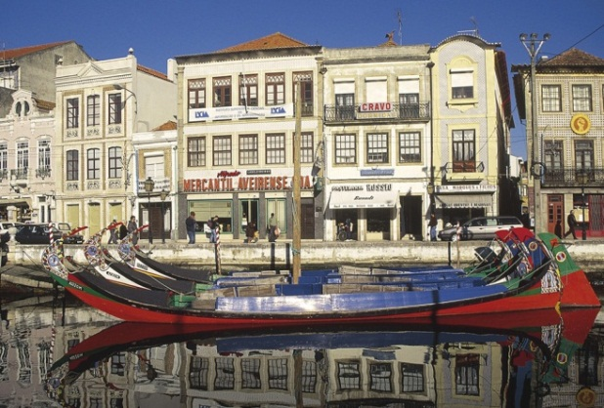
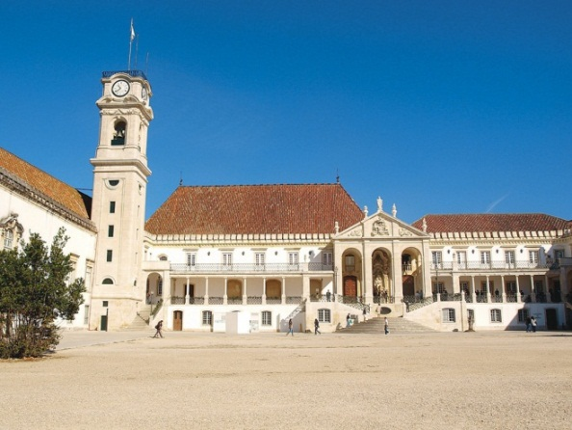
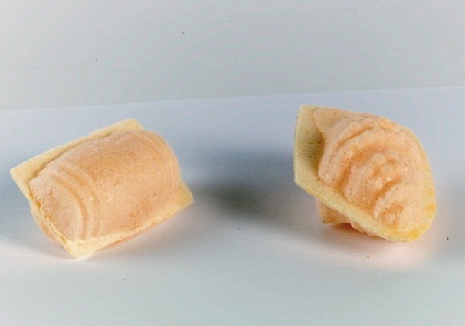
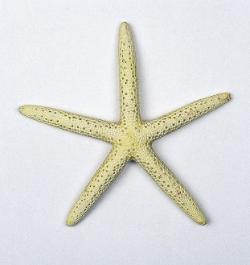
1
2
3
4

Slide 4
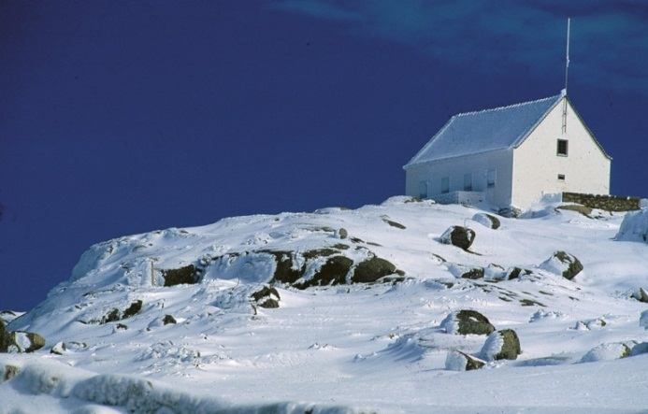
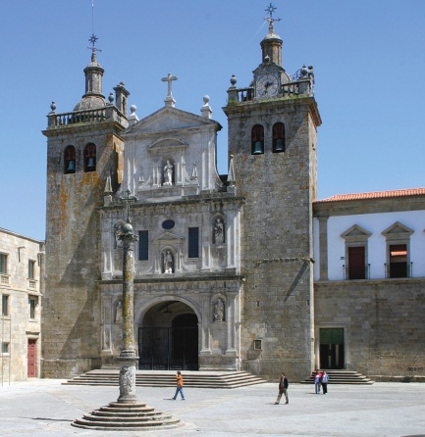
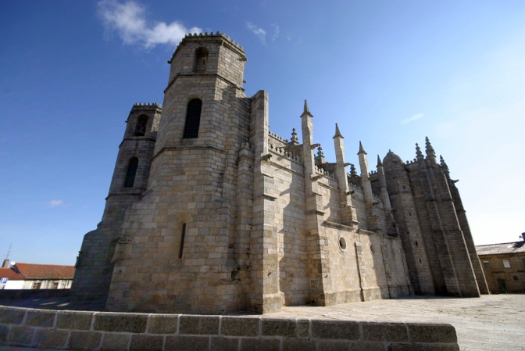
5
6
7

Slide 5

Ria de Aveiro (com moliceiros)
1

Slide 6

Universidade de Coimbra
2

Slide 7
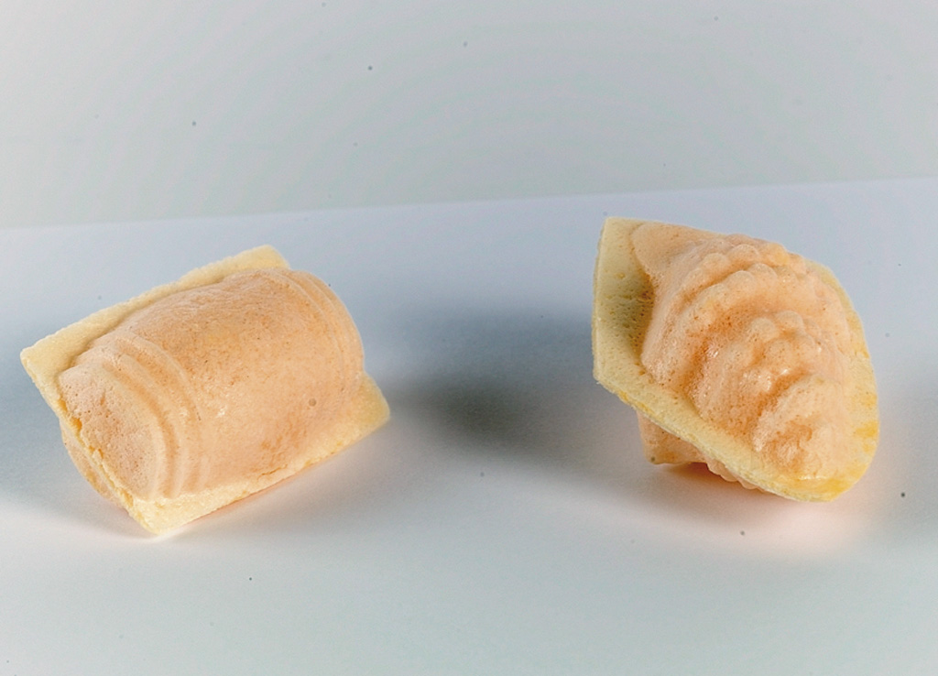
Ovos moles (Aveiro)
3

Slide 8
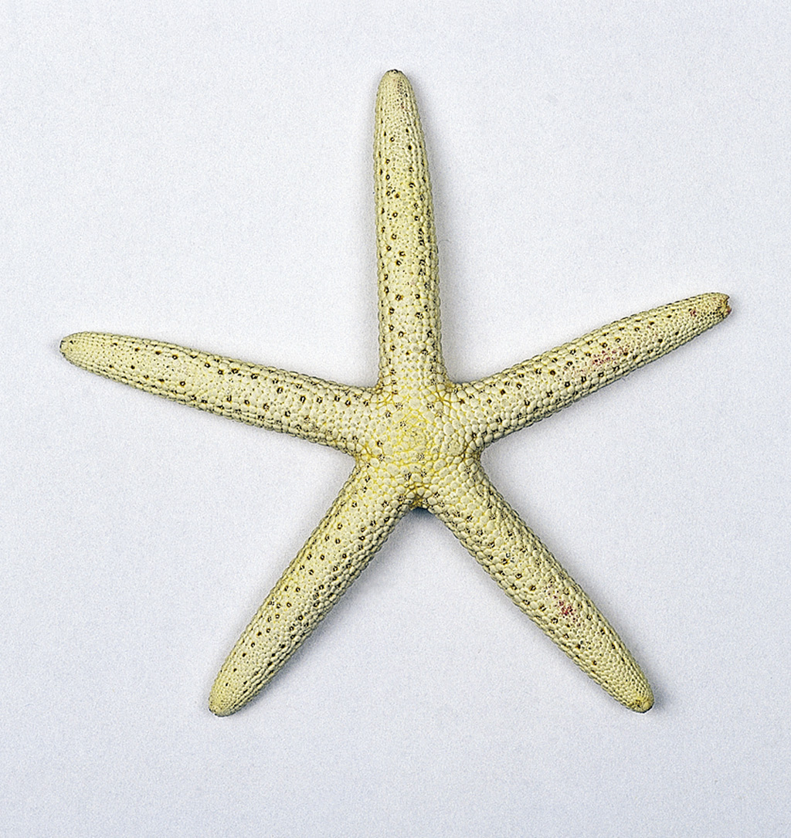
Estrela-do-mar
4

Slide 9

Serra da Estrela
5

Slide 10
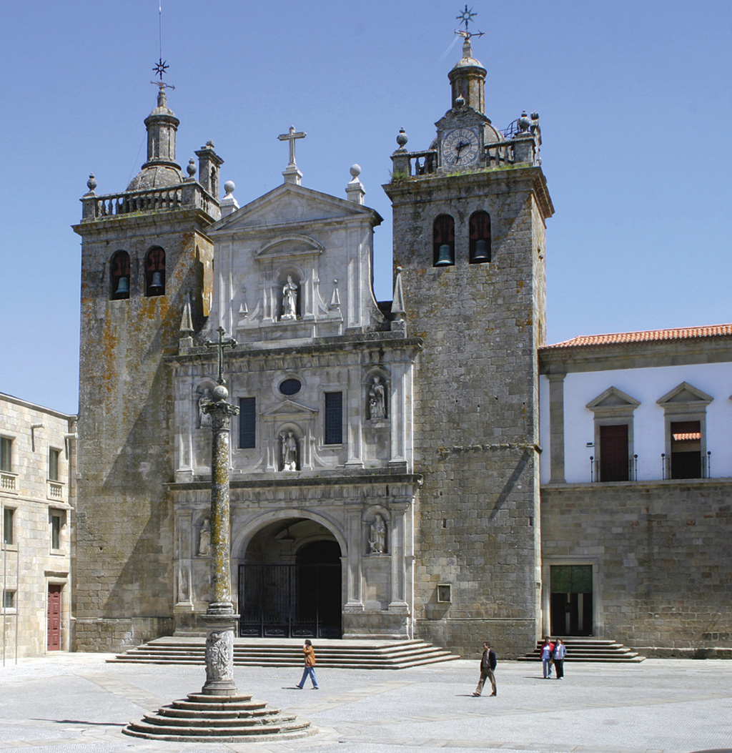
Sé de Viseu
6

Slide 11

Sé da Guarda
7

